Slide 1
Logistic regression
Perceptron
SON SEUNG JAE
2022.03.02

Slide 2
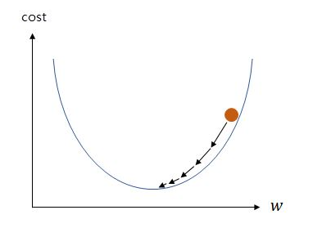
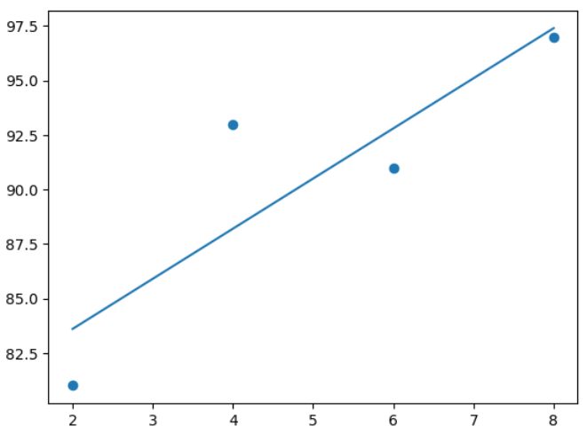
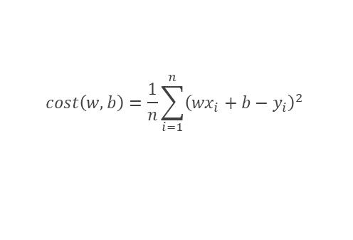
Linear Regression
공부한 시간 | 2시간 | 4시간 | 6시간 | 8시간
성적 | 81점 | 93점 | 91점 | 97점
데이터를 보고 가설함수를 세우고
Cost Function 만들고 Gradient Decent를 통해 적절한 Weight와 Bias를 찾았었다.
$$cost\left(w,b\right)=\frac{1}{n}\sum_{i=1}^{n}{{\left({wx}_{i}+b−y_{i}\right)}^{2}}$$
Notes:
지난번에 했던 Linear Regression 에서는 성적 데이터를 가지고 가설함수를 세우고 CostFunction 만들고 Gradient Decent를 통해 적절한 Weight와 Bias를 찾는 과정에 대해서 설명했었음

Slide 3
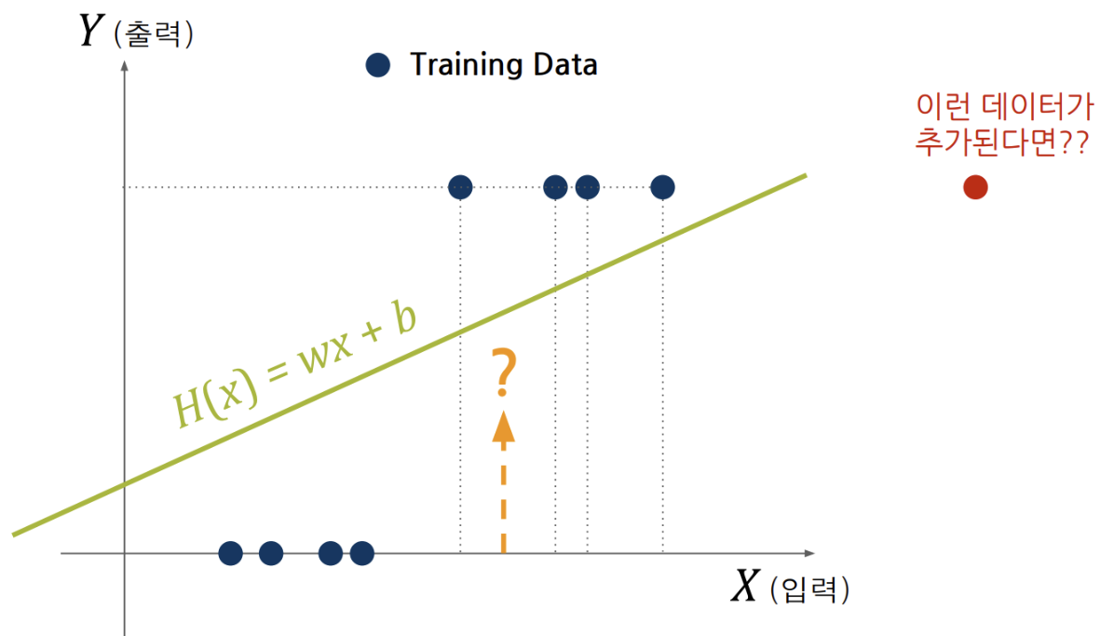
Logistic regression
시험에 합격하려면
몇 시간을 공부하면 합격할수 있을까..?
공부한 시간 | 합격여부
2 | 0
4 | 0
6 | 0
8 | 0
10 | 1
12 | 1
14 | 1
이진 분류 문제를 해결하기 위한 회귀 방법 중 하나가, 로지스틱 회귀(Logistic Regression)이다.

Slide 4
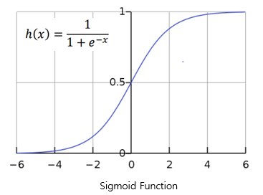
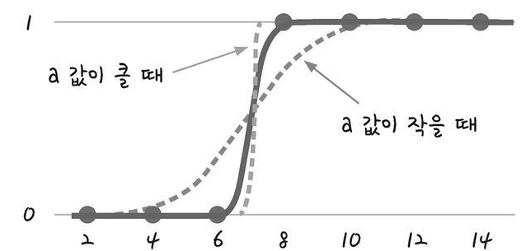
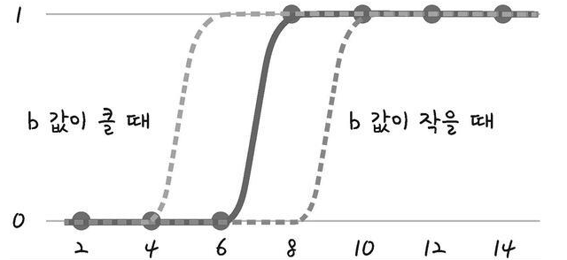
Logistic regression
가설(Hypothesis)
선형 회귀(Linear Regression)에서는 가설(H(x))로 직선(Wx+b)을 사용한다.
하지만, 직선은 이상치를 분류하지 못한다.
따라서, 로지스틱 회귀(Logistic Regression) 에서는, 가설로 시그모이드(sigmoid) 함수를 사용한다.
Notes:
시그모이드 함수를 사용한다면,
x의 값이 작을 때의 예측값은 1/(1+무한대) 으로 0 에 수렴할 것이며,
x의 값이 클 때의 예측값은 1/(1+0) 으로 1 에 수렴할 것이다.
따라서, 예측 값을 0 과 1 사이의 값으로 추출할 수 있게 된다.

Slide 5
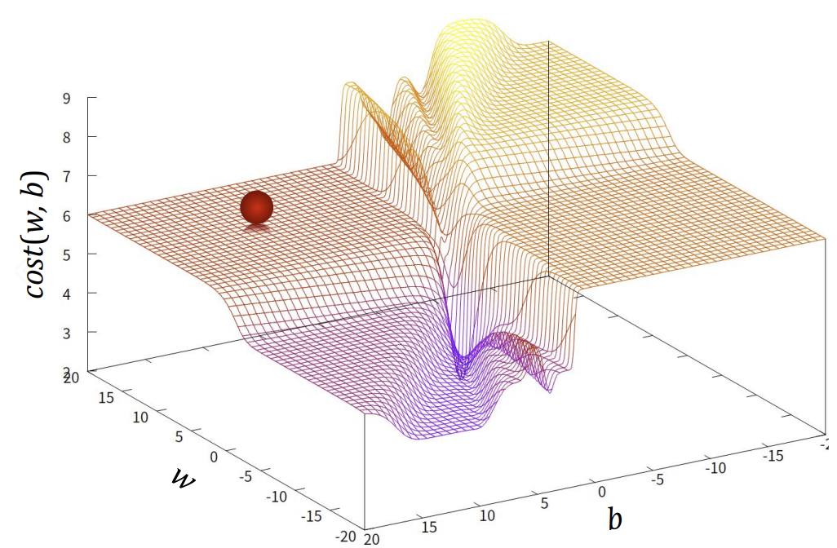
Logistic regression
비용 함수(cost function)
로지스틱 회귀(Logistic Regression)에서는 가설로 시그모이드(Sigmoid) 함수를 사용하기 때문에, mse 로는 비용 함수를 구하기 어렵다.
만약, 가설로 시그모이드(Sigmoid) 함수를 사용하고, 비용 함수로 mse 를 사용한다면 아래와 같은 결과가 나타날 것이다.

Slide 6
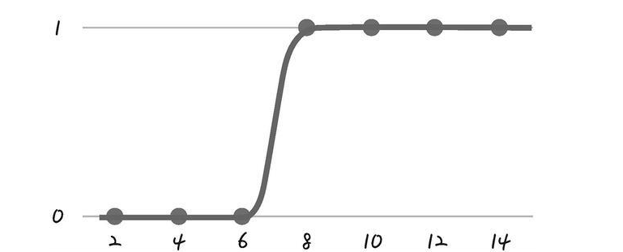
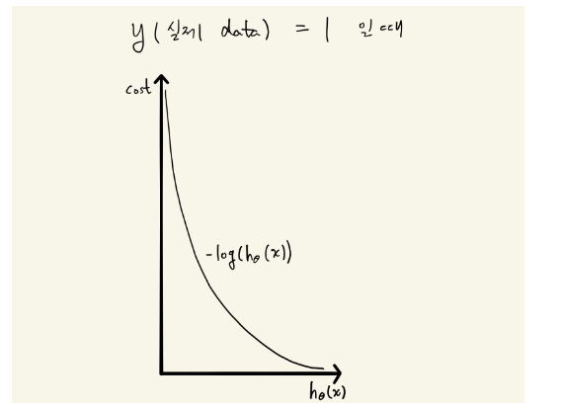
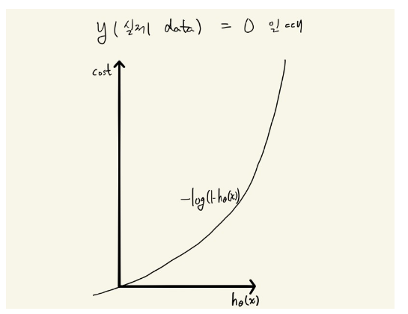
Logistic regression
W와 b를 구하기 위해서는 경사 하강법 사용.
경사 하강법 : 오차를 구한 다음 오차가 작은 쪽으로 이동시켜 최소화
Sigmoid 함수 에서 오차를 구하는 다른 방법이 필요
Notes:
시그모이드 함수 특성상 y값이 0과 1사이밖에 안나옴
실제값이 1이고 예측값이 0에 가까우면 오차가 커짐
반대로 실제값이 0이고 예측값이 1에 가까우면 오차 커짐
이 특성을 이용해서 log함수를 통해 오차함수를 만들수있음.

Slide 7
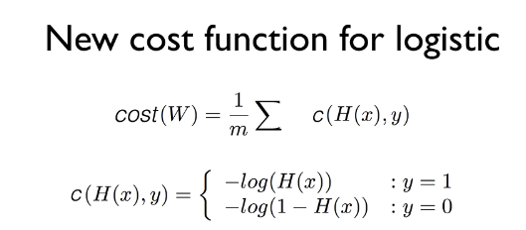
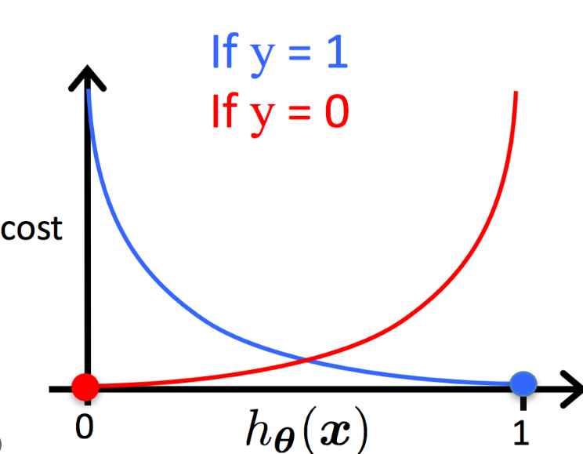

Logistic regression

Slide 8
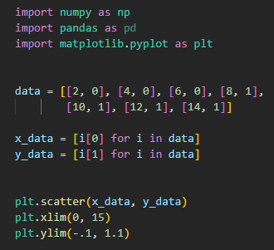
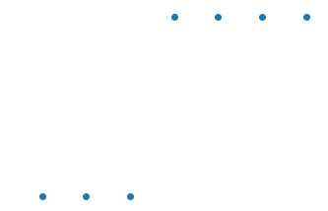
Logistic regression

Slide 9
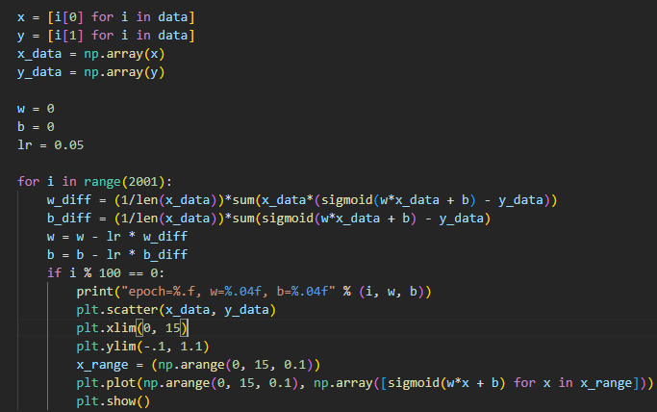
Logistic regression

Slide 10
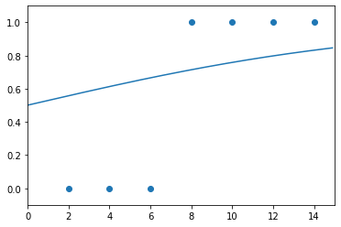
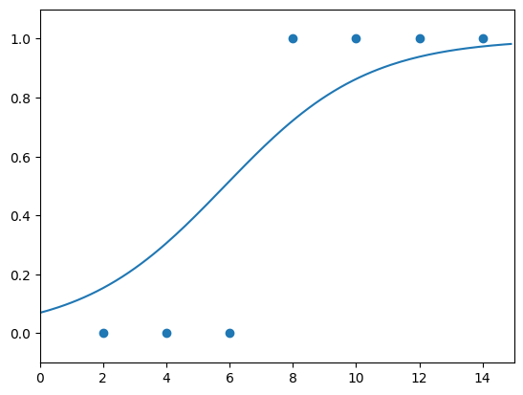
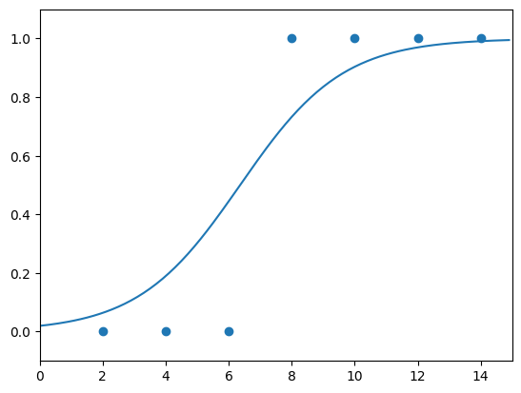
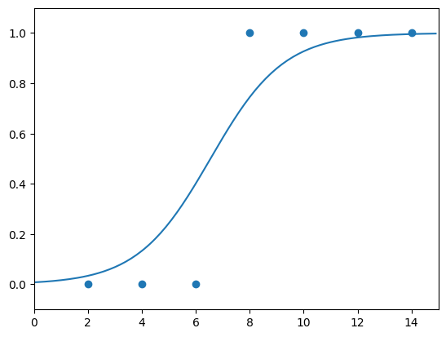

Logistic regression
epoch=1000, w=0.6151, b=-3.9134
epoch=500,w=0.4435,b=-2.5928
epoch=0, w=0.1143, b=0.0036
epoch=1500, w=0.7360, b=-4.8160
epoch=2000, w=0.8313, b=-5.5174

Slide 11
Perceptron
SON SEUNG JAE
2022.03.08

Slide 12
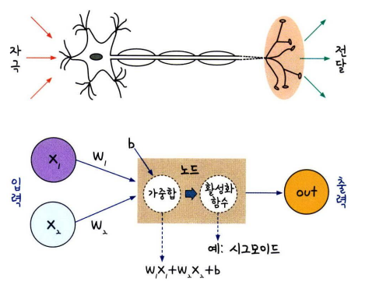
Perceptron?
퍼셉트론(Perceptron) : 인간의 학습구조인 뉴런의 구조를 모방하여 만든 학습 알고리즘
인간의 뇌는 약 1000억 개의 뉴런으로 이루어져 있고 뉴런과 뉴런사이에 시냅스라는 연결 부위를 통해 자극을 받으면 시냅스에서 화학 물질이 나와 전위 변화를 일으킴. 전위가 임계 값을 넘으면 다음 뉴런으로 신호를 전달
Notes:
활성화 함수에 시그모이드 쓰면 아까봣다 로지스틱회귀랑 똑같음
입력값과 활성화 함수를 사용해 출력 값을 다음으로 넘기는 가장 작은 신경망단위

Slide 13
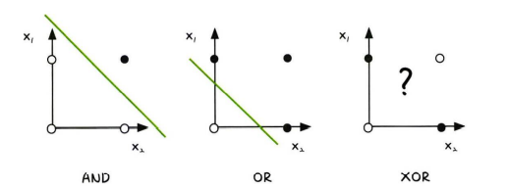
Perceptron의 한계
XOR 문제
선형 회귀와 로지스틱 회귀를 통해서 머신러닝이 결국 선 또는 2차원 평면을 그리는 작업
그러나 실제로는 선을 긋는 것으로는 해결할 수 없는 상황이 발생
논리회로

Slide 14
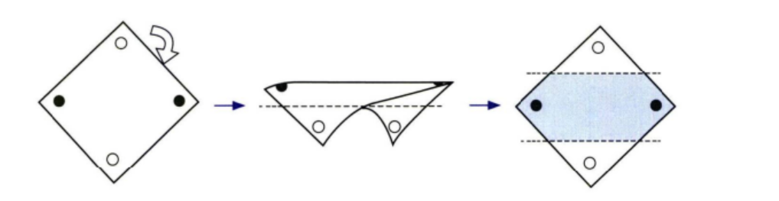
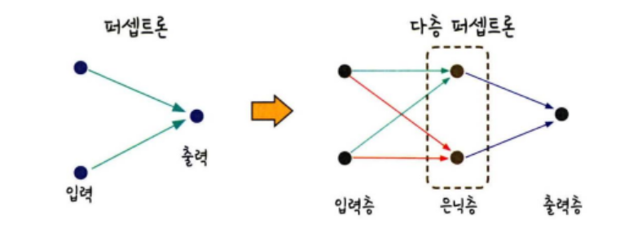
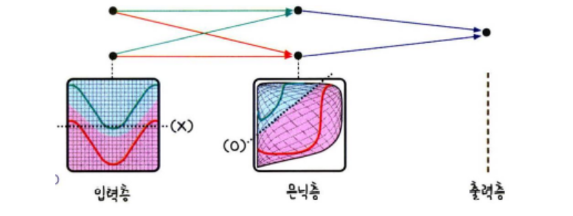
Perceptron의 한계
XOR 문제의 한계를 극복하는 방법: 좌표 평면 자체에 변화를 주는 것
숨어있는 층인 은닉층(hidden layer)을 만들어서 이를 가능

Slide 15
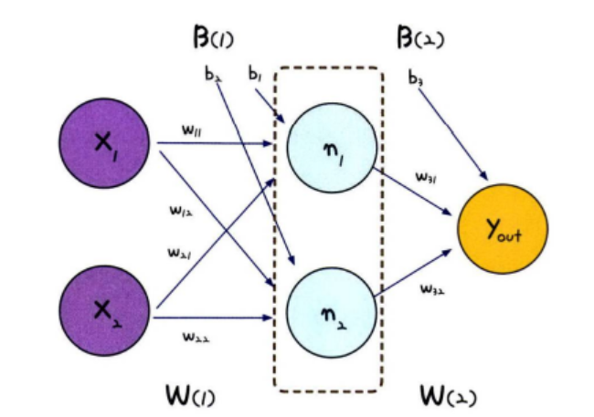
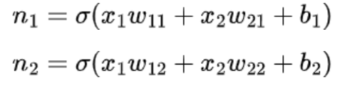
Multi-Layer Perceptron 구조

Slide 16
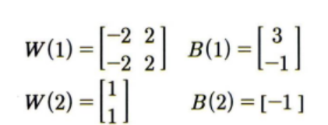
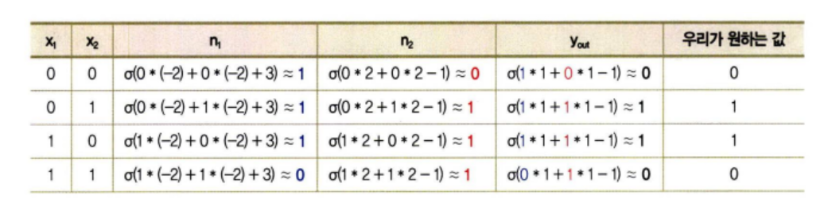
Multi-Layer Perceptron
Notes:
이번에는 변수를 자동으로 최적화하지 않고 이미 알고 있던 값을 사용했다는 점입니다. 이렇게 인위적으로 파라미터 값을 설정하여 (순전파)Forward Propagation을 하면 XOR 로직을 구현할 수 있지만 실제로 자동화하기 위해서, 즉 머신러닝을 돌리기 위해서는 새로운 최적화 알고리즘이 필요합니다. 바로 오차 역전파

Slide 17
Thank you
감사합니다

